Slide 1
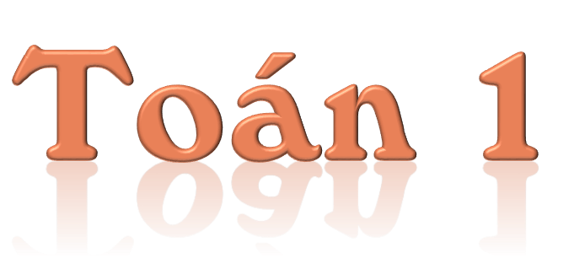
TRƯỜNG TIỂU HỌC PHÚC LỢI

Slide 2
KHỞI ĐỘNG

Slide 3


VƯỢT CHƯỚNG NGẠI VẬT

Slide 4




Slide 5





7 ? 7
A. <
B. =
C. >

Slide 6



8
8
?
A. 3
B. 4
C. 0

Slide 7


2
?
7
A. 8
B. 9
C. 10

Slide 8

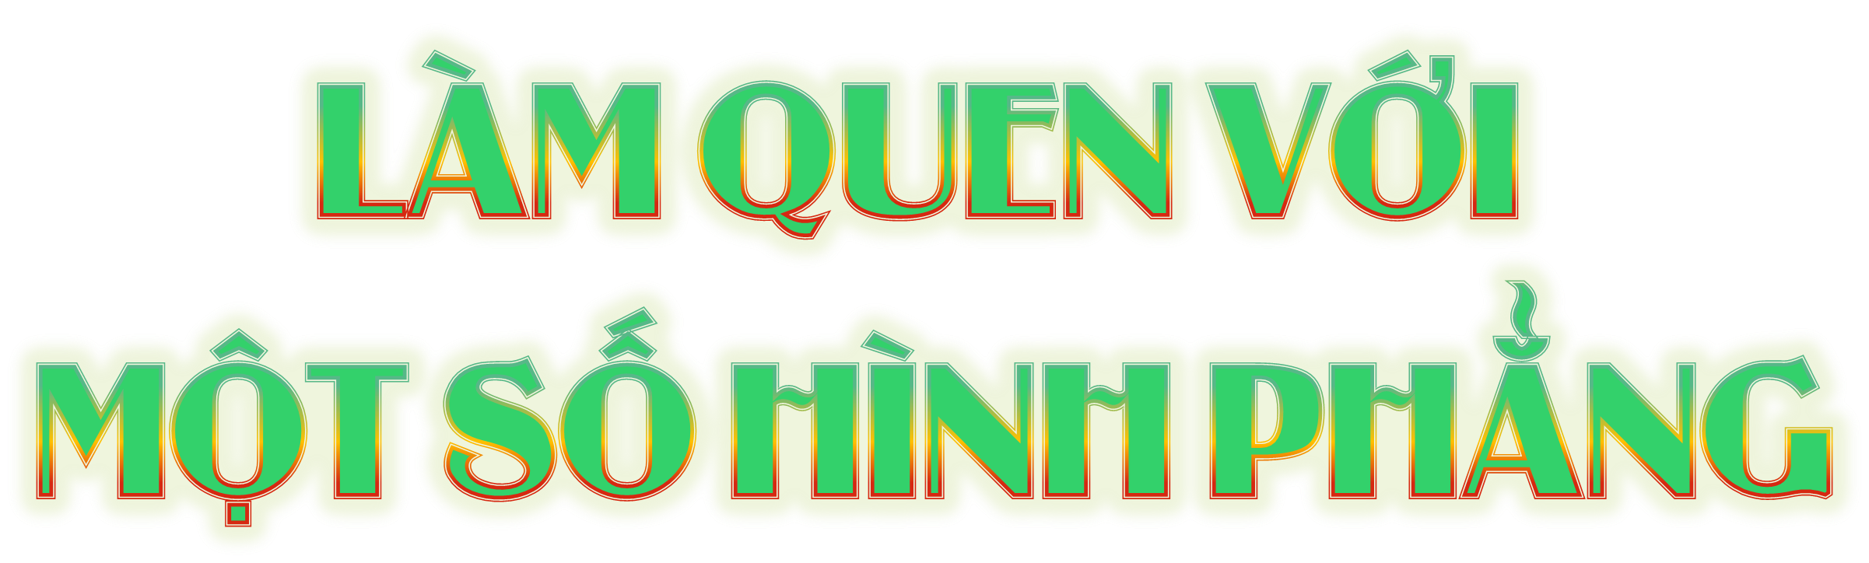

Slide 9

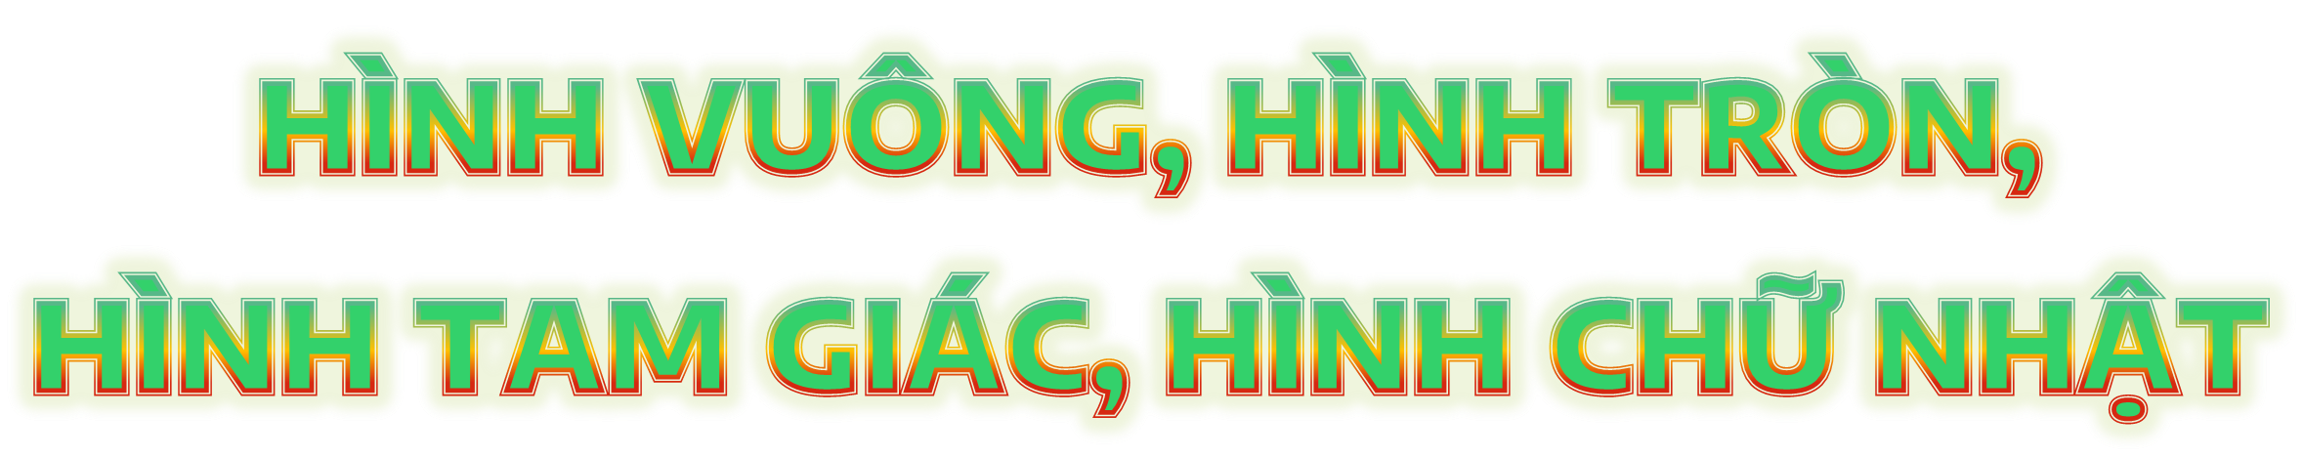
TIẾT 1

Slide 10



Slide 11
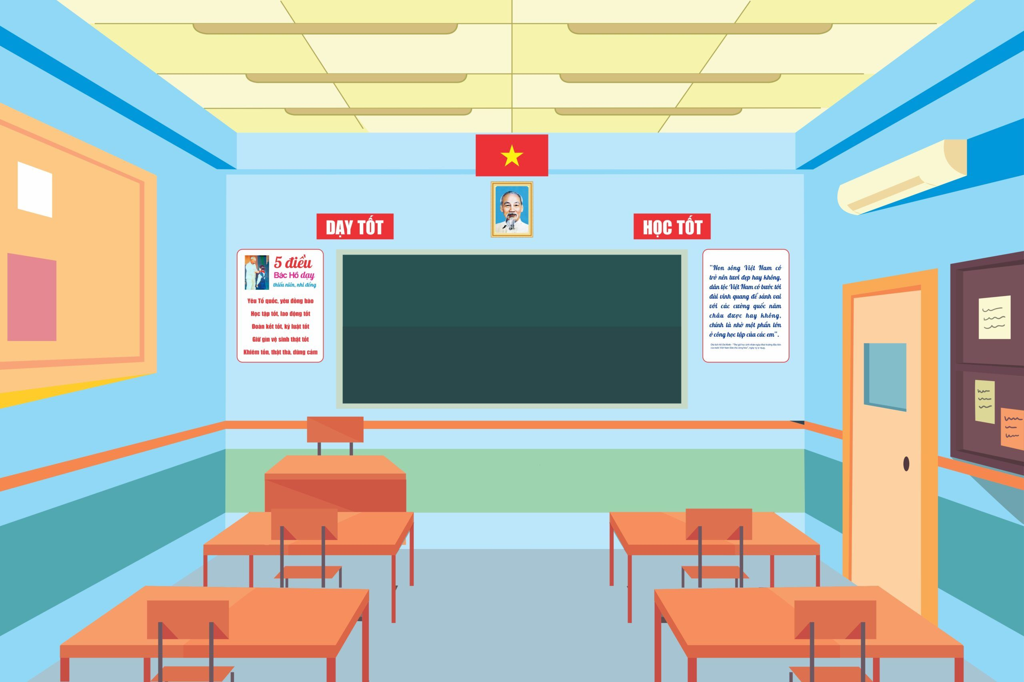


Slide 12
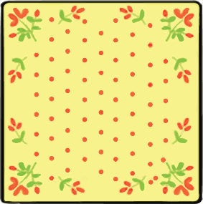

Hình vuông

Slide 13


Hình tròn

Slide 14


Hình tam giác

Slide 15


Hình chữ nhật

Slide 16
Hình vuông
Hình tròn
Hình tam giác
Hình chữ nhật

Slide 17


Slide 18
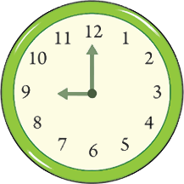







1
Đồ vật có dạng hình gì?
Hình vuông
Hình tròn
Hình chữ nhật
Hình tam giác

Slide 19




2
a)Những hình nào là hình tròn?
A
B
C
D
E

Slide 20
2
b) Những hình nào là hình tam giác?
A
B
C
D
E

Slide 21
2
c) Những hình nào là hình vuông?
A
B
C
D
E

Slide 22
2
d) Những hình nào là hình chữ nhật?
A
B
C
D
E

Slide 23
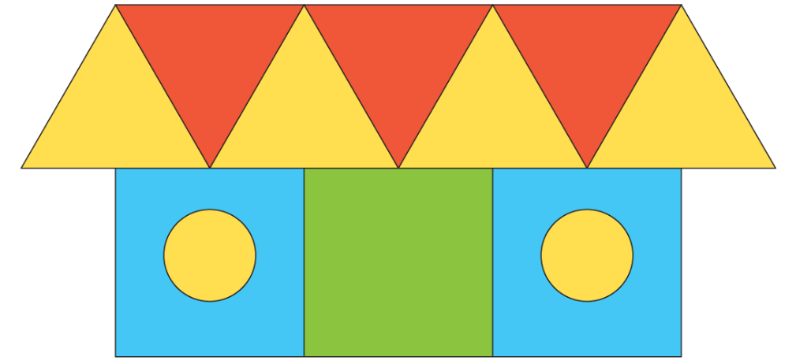
3
Trong hình sau có bao nhiêu hình vuông?
Bao nhiêu hình tròn? Bao nhiêu hình tam giác?

Slide 24
3
3
2
7
?
?
?

Slide 25
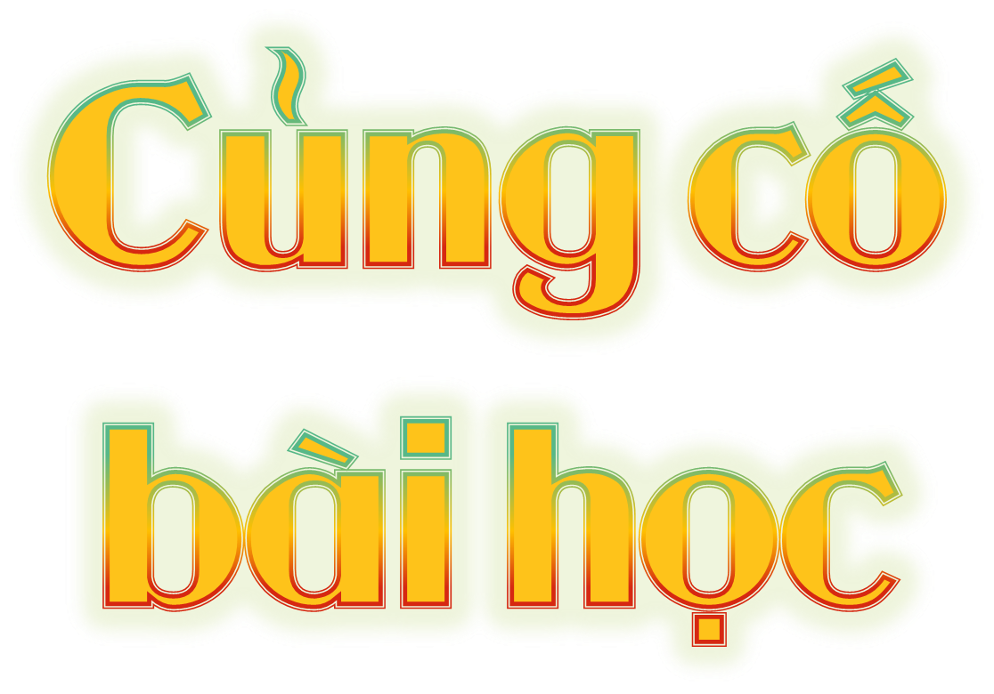

Slide 26


Kể tên các đồ vật trong thực tế có dạng: hình vuông, hình tròn, hình tam giác, hình chữ nhật.
Notes:
+ Mặt bàn, mặt ghế có hình chữ nhật
+ Mắt kính của bạn có hình tròn
+ Bầu quạt trần có hình tròn
+ Ô cửa sổ có hình vuông.....

Slide 27
